Slide 1
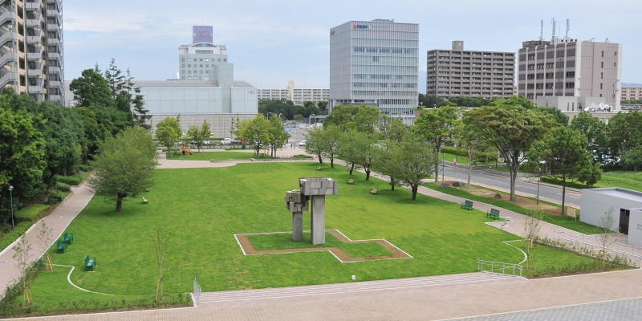
超低重心六輪独立懸架ローバの画像情報による自律走行
金沢工業高等専門学校
北山 天斗 佐々井 翔也
剱崎 健太郎 戸澗 健
沢田 茂人 畠中 和久
伊藤 恒平

Slide 2
発表の流れ
研究背景
研究目的
結果
まとめ

Slide 3
1.研究背景

Slide 4
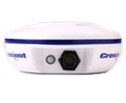
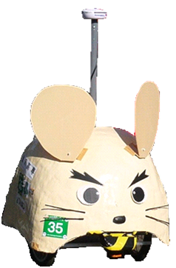
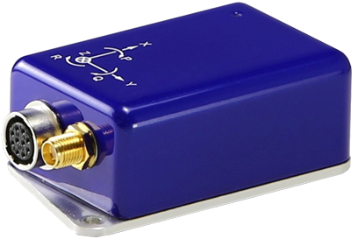
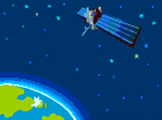
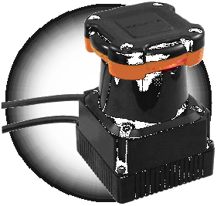
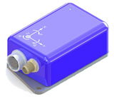
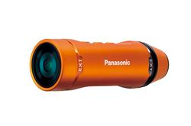
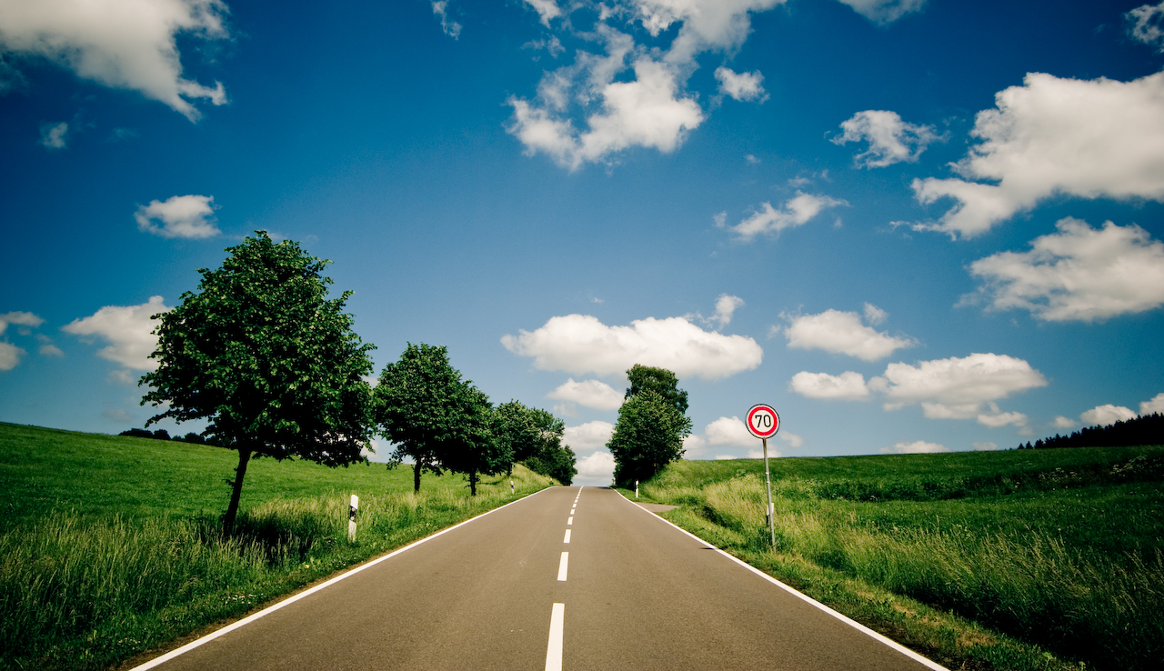
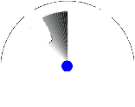
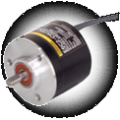
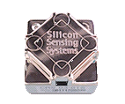
ＧＰＳ
測域センサ
ジャイロ
カメラの画像
モーションセンサ
エンコーダ
自己位置推定
ねずみん

Slide 5
比例航法とは？
現在の
自己位置
目標点
λ
ロボット
単位時間当たりの
目視線角の変化量
λ:目視線角
λ
目視線角速度
ロボット
1秒前の自己位置

Slide 6



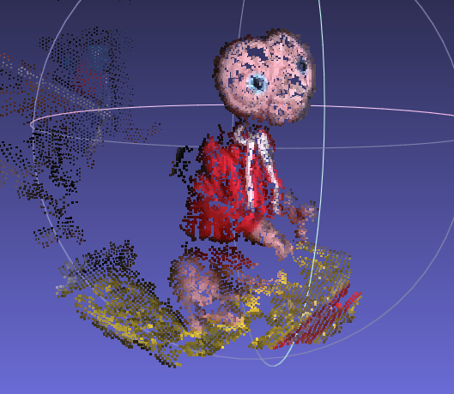
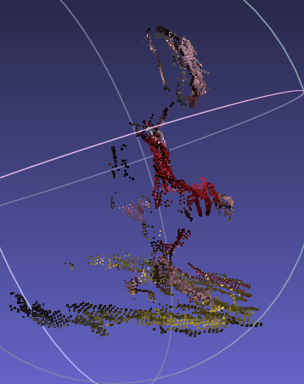





カメラの技術-SfM-
Stracture from motion
(多視点画像からの3次元形状復元)
画像から3次元形状を復元！OpenMVGでSfMを試してみたより参照

Slide 7
三角測量
・２枚の画像より対象物との距離を計算する
対象物(壁,樹木等)
Y
Z
1回目の撮影
1回目の撮影
2回目の
撮影
X
2回目の撮影
自分の移動量を取得し、
三角測量を行う

Slide 8
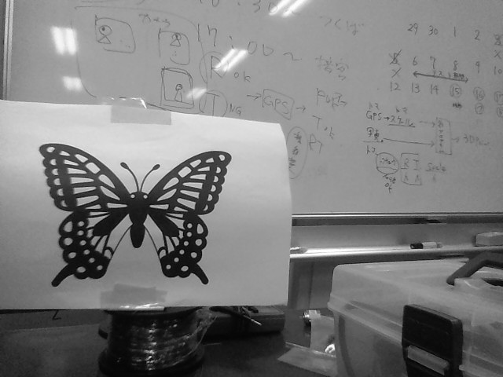
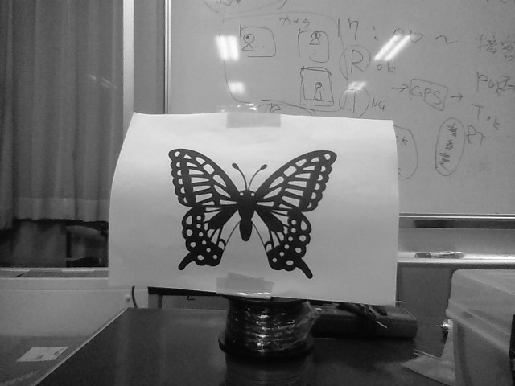

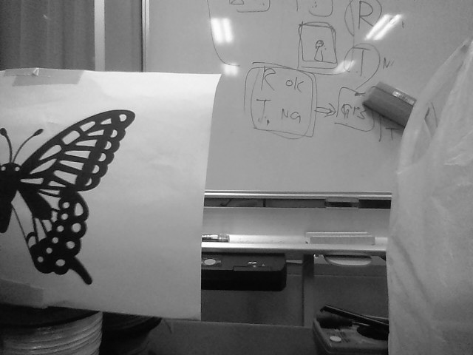
R
焦点距離
カメラの
パラメータ
T
カメラの
回転量R
並進方向T

Slide 9
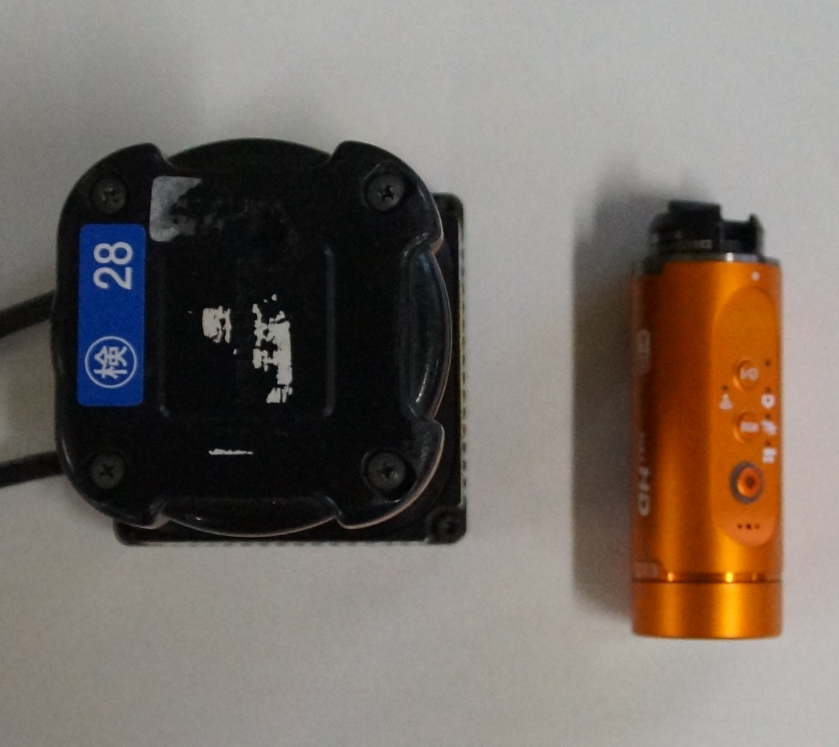
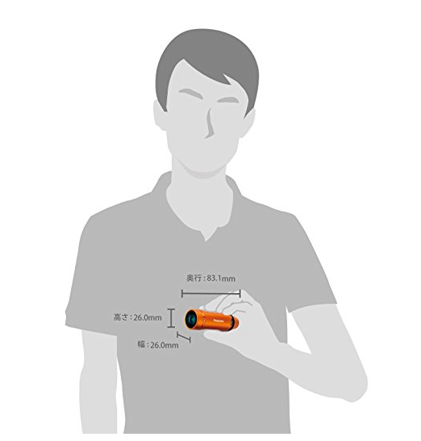
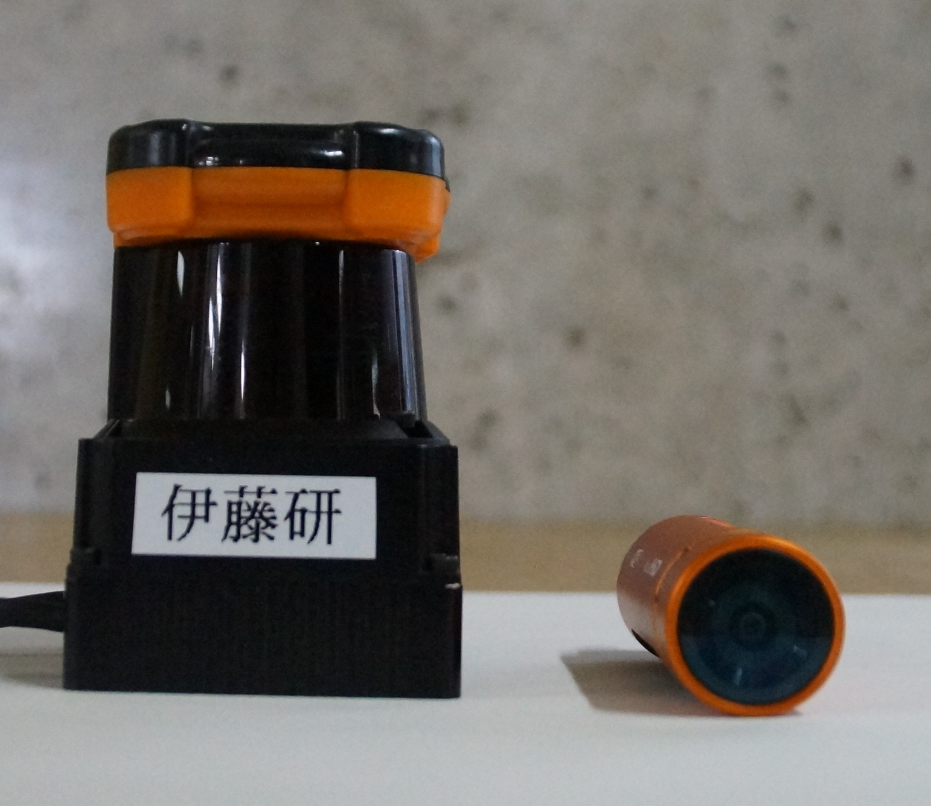
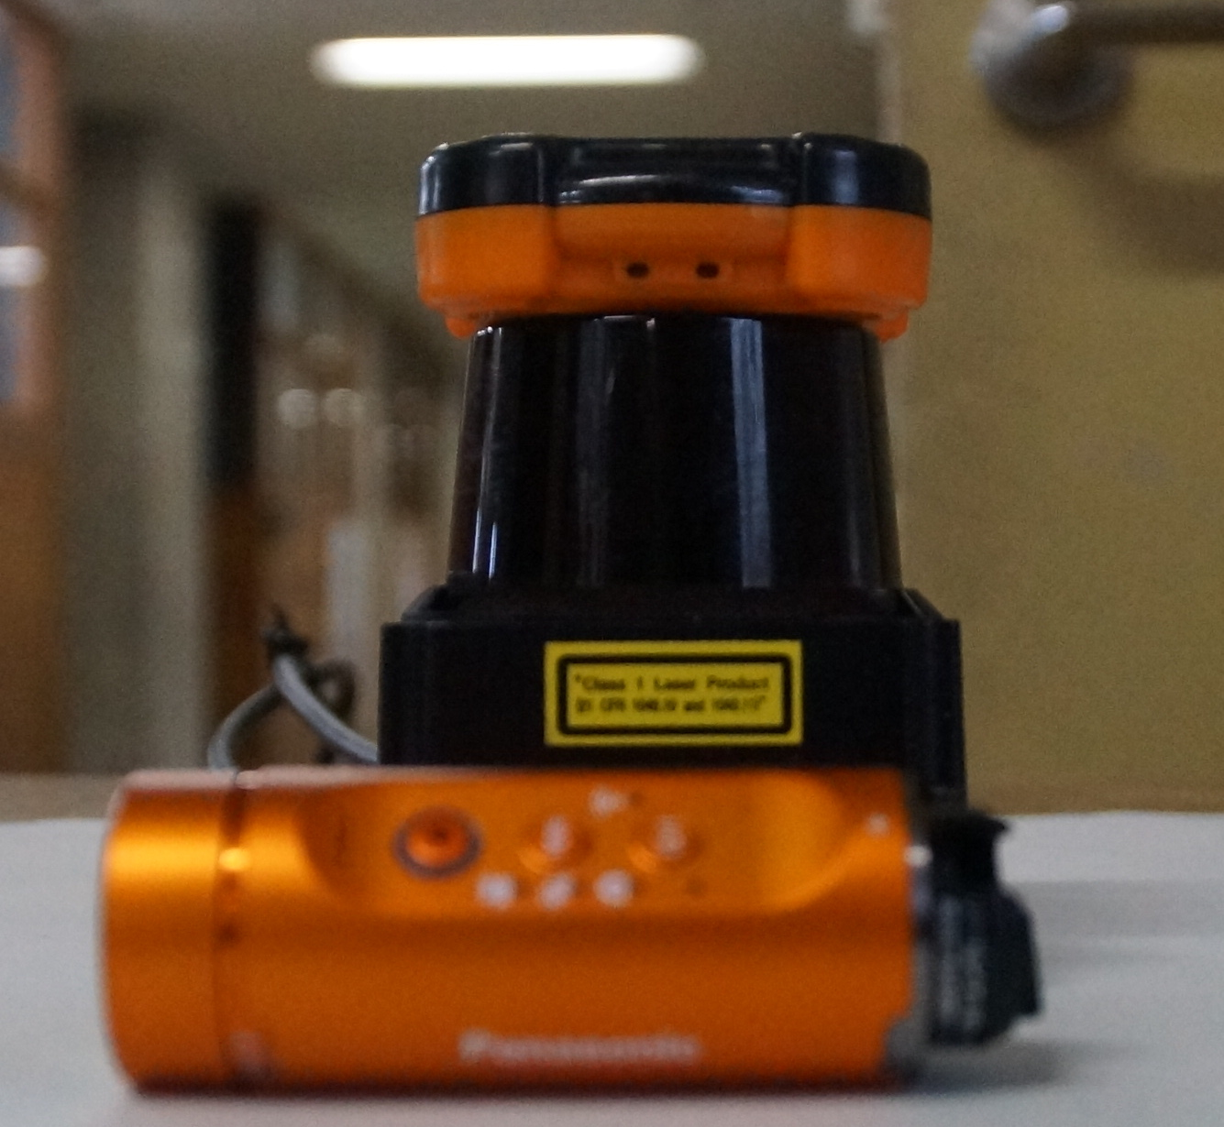
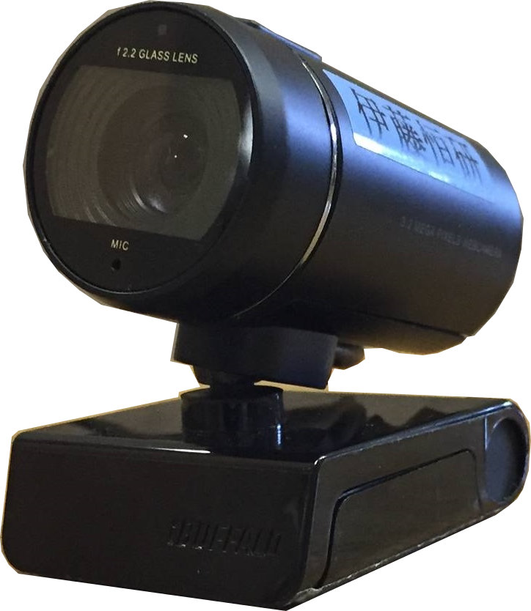
カメラと測域センサ
① 低コスト
② 小スペース
③ 軽量化
測域センサのデメリット
非常に高い
大きい
測域センサのメリット
正確

Slide 10
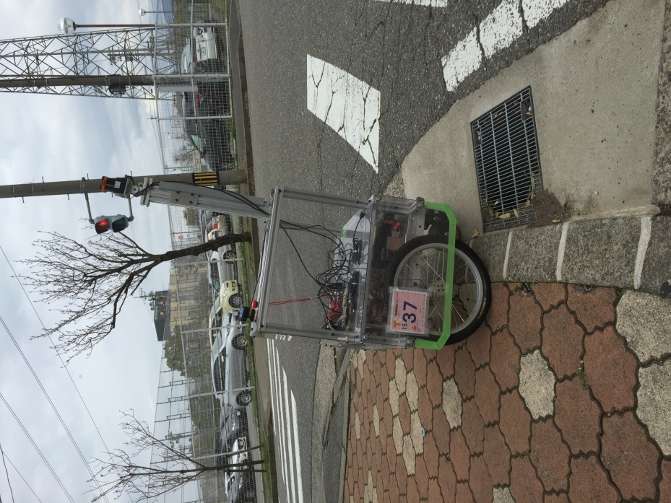
新課題
研究室のロボットの”改善案”
低重心
上下対象
懸架装置
Notes:
昨年度のロボットが市街地を走行しているのを見て坂道で引っ繰り返りそうになっていたから
人が乗るほどの大きさにせず、遠隔操作できるものとして開発
理由：規模が大きすぎると途中で確実に我々の知識が及ばず頓挫することが考えられたため

Slide 11
2.研究目的

Slide 12
研究目的
悪路走行が可能なロボットの
開発
単眼カメラによるSfMを用いたマップの生成

Slide 13
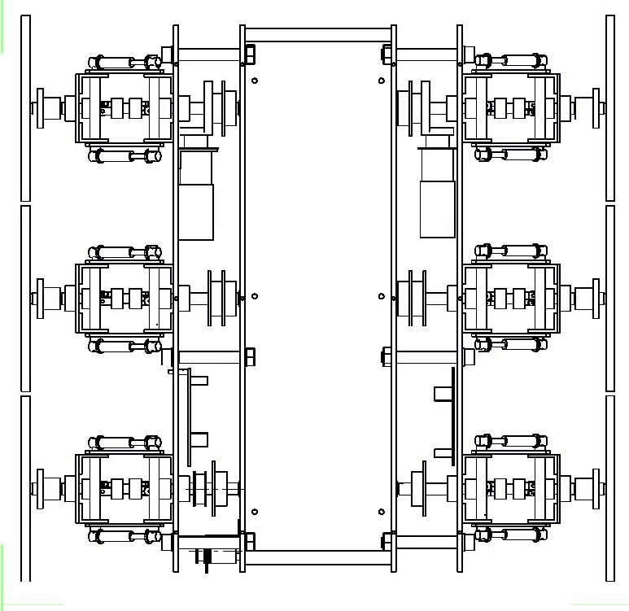
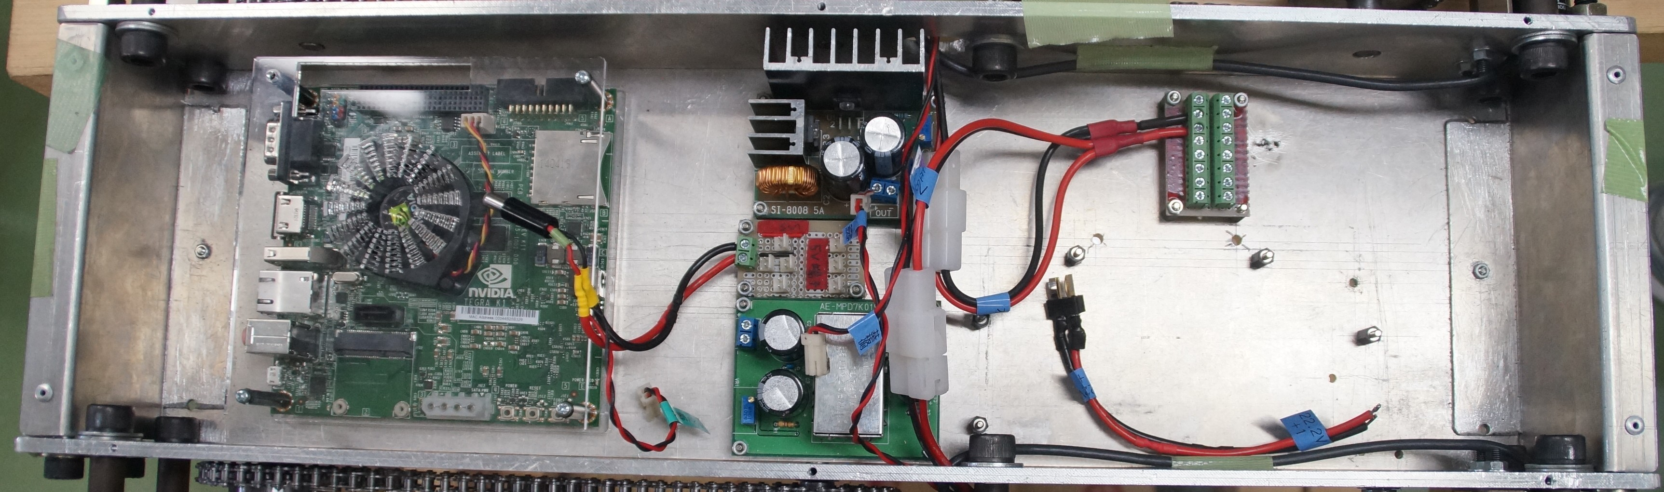
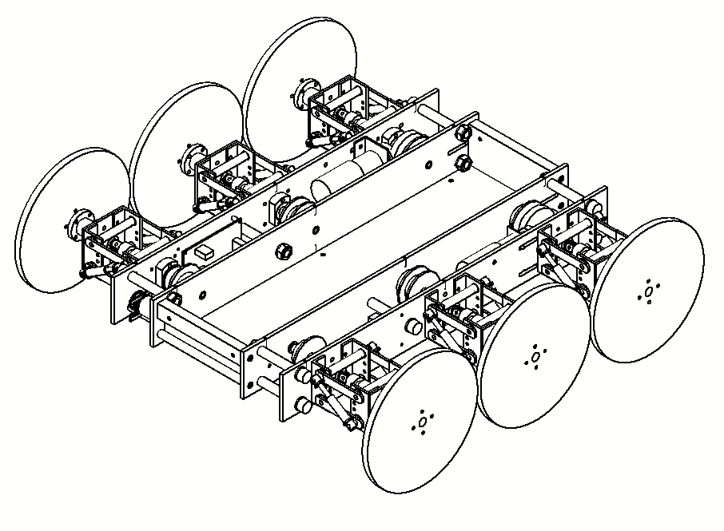
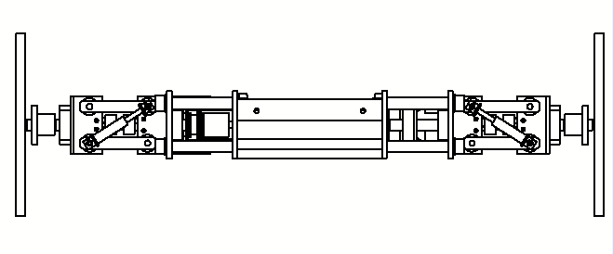
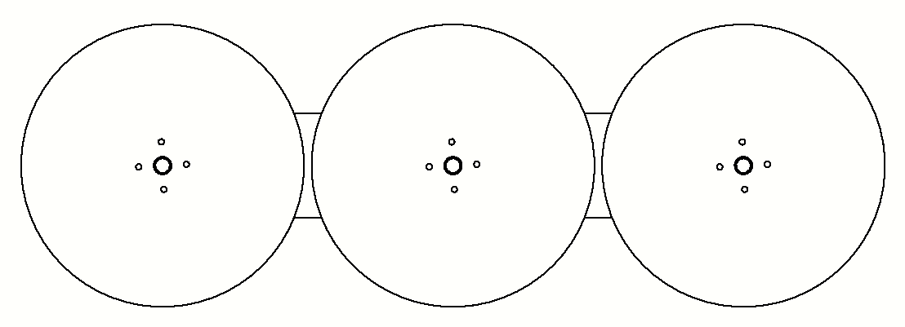
開発したロボット
回路基板
600mm以内
600mm以内
70mm
190mm
Notes:
ひっくり返ってもいい機械の構造の画像、主に低重心。車輪のほうが本体よりも大きければ、ひっくり返った際も本体にぶつかること無く走行が可能

Slide 14
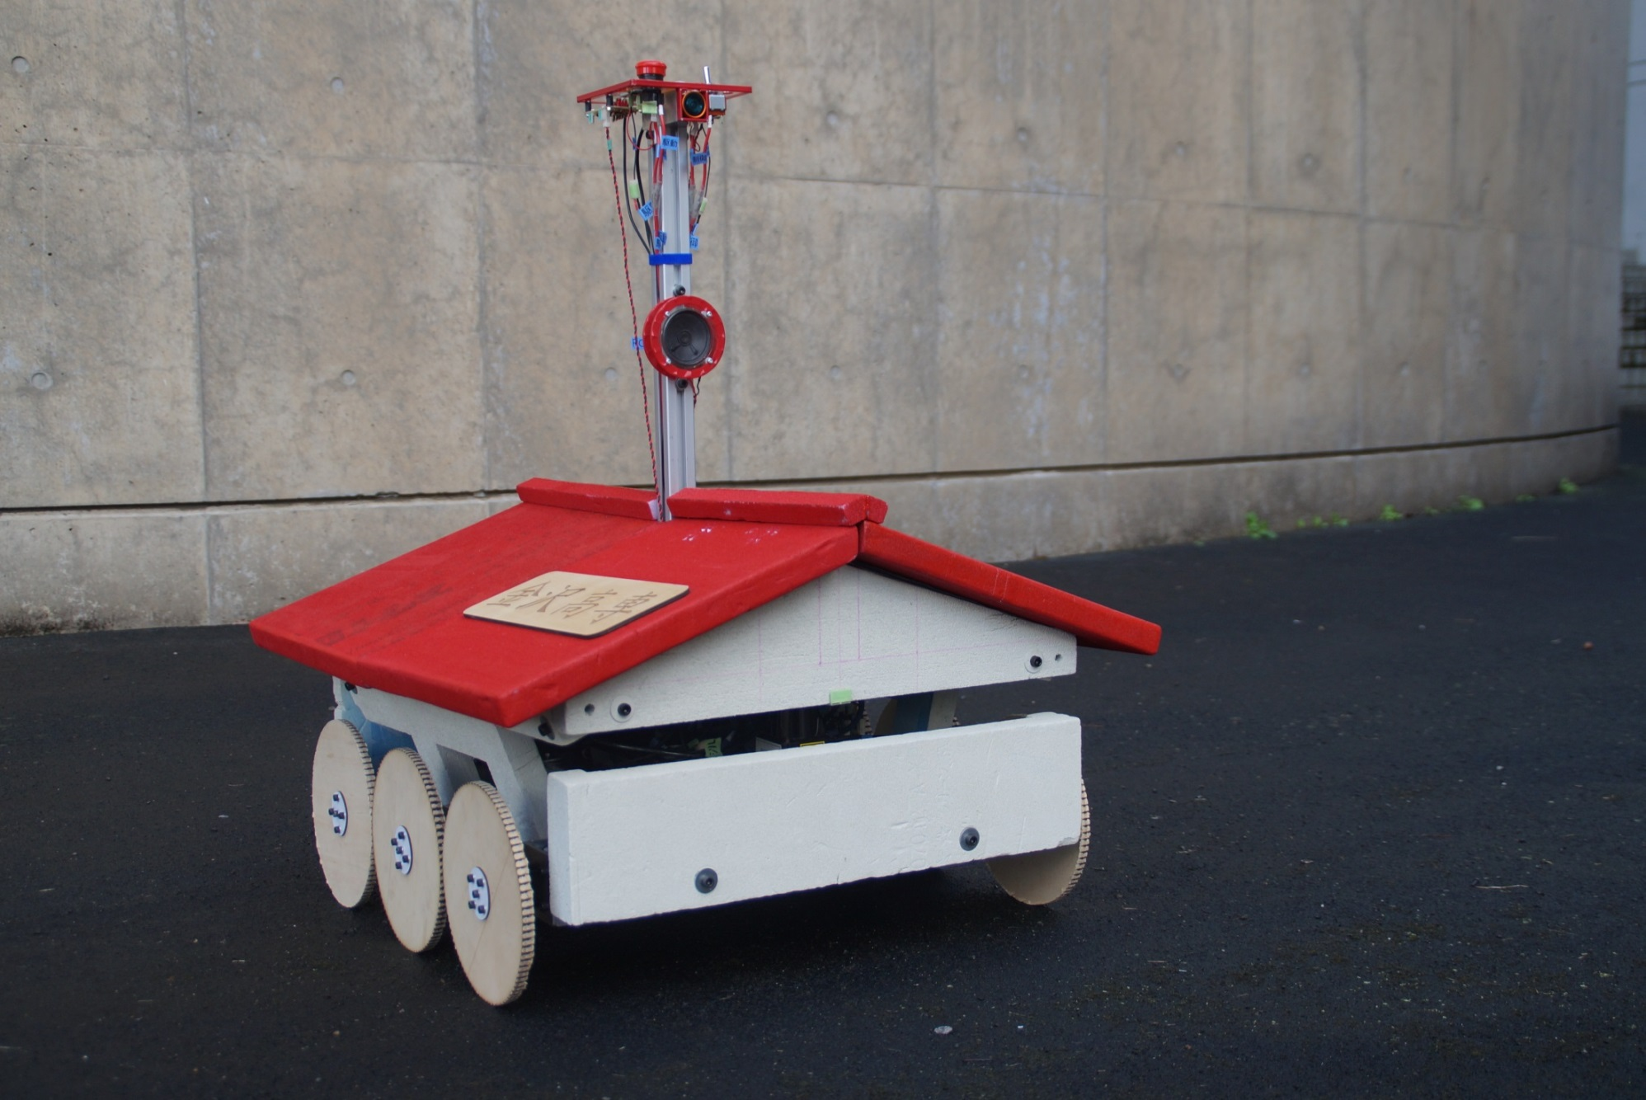
ロボットの外観
質量 | 約20kg
外装 | スタイロ フォーム
ソフトウェア開発環境 | Ubuntu 14.04 GNUCOMPILER
使用言語 | C++言語
730
580
650

Slide 15
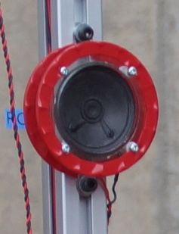
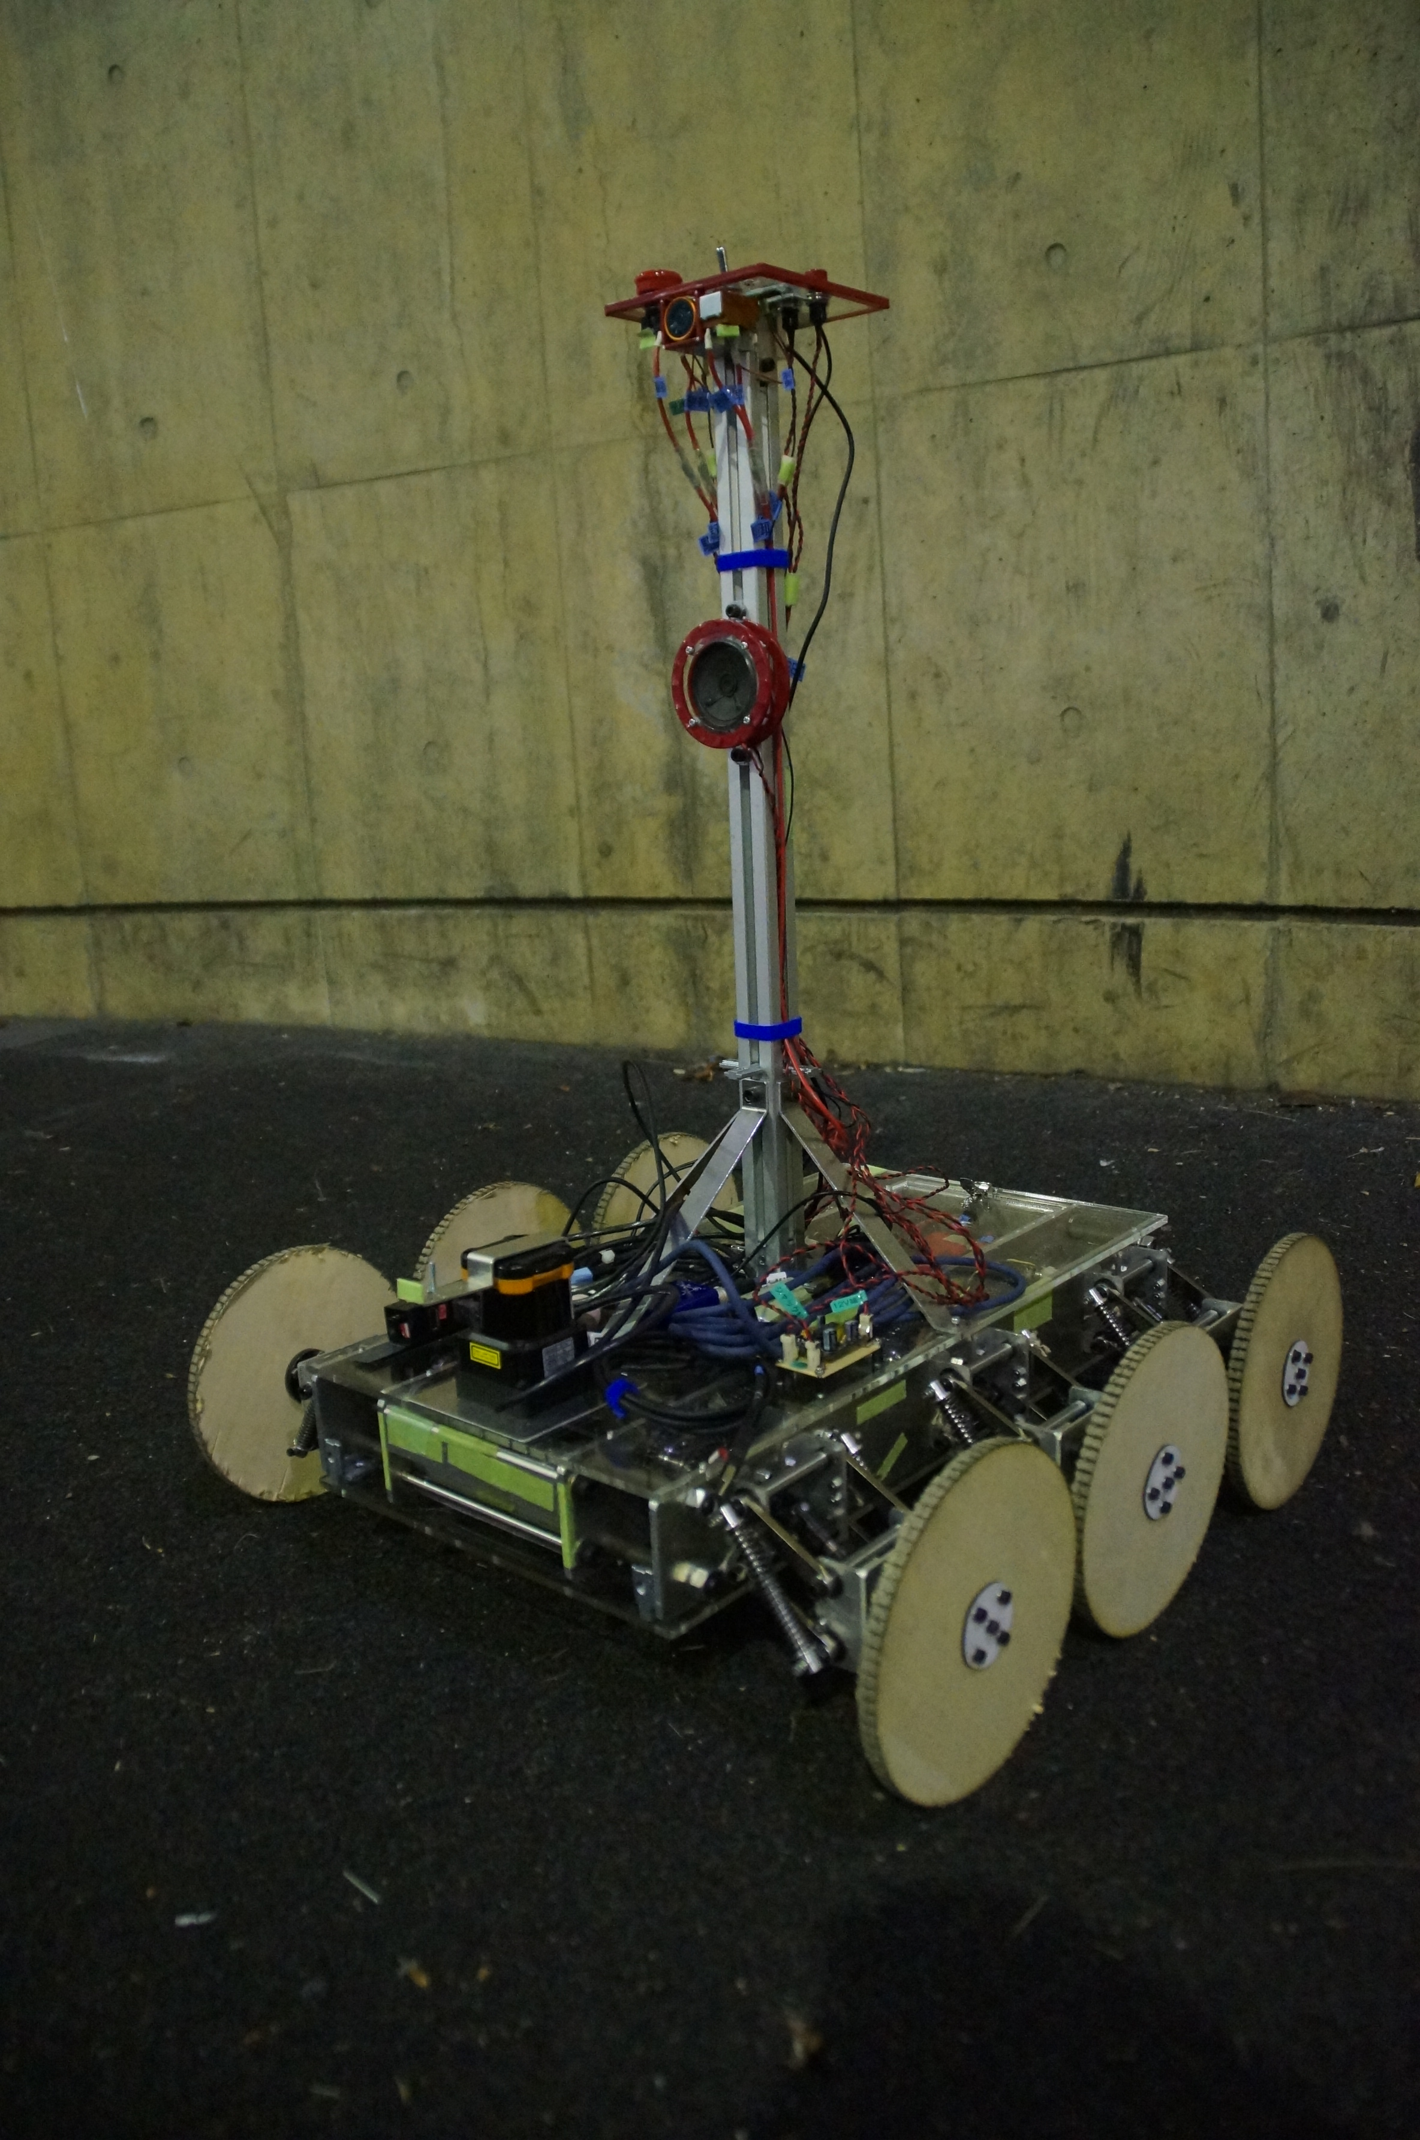
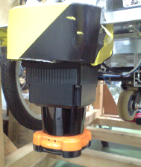
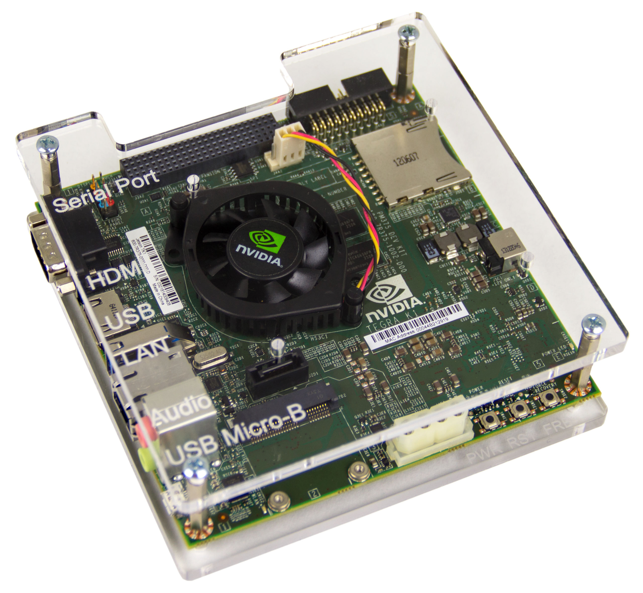
ロボットの内部
アンプ
モーションセンサ
USBカメラ
東京航空計器社製: CSM-MG100
Panasonic製:
HX-A1H-D
Nvidia Jetson TK1
測域センサ
北陽電機社製:
Top-URG UTM-30LX
Nvidia製:

Slide 16
システム構成
NVIDIA Jetson TK1
USBハブ
モーション
センサ
測域センサ
カメラ
USB2.0
USB2.0
USB2.0
モーター
ドライバー
モータ
エンコーダ
モーター
ドライバー
モータ
エンコーダ

Slide 17
試走結果

Slide 18
超堤・超壕

Slide 19
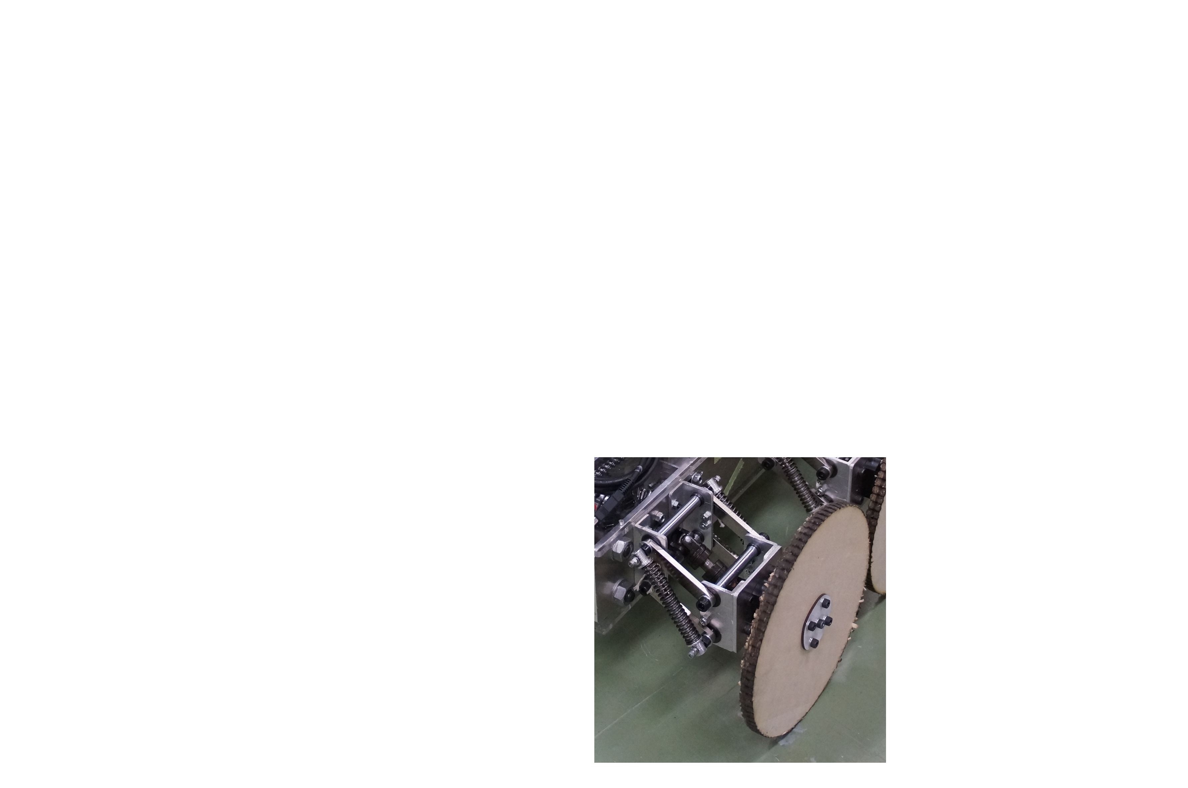
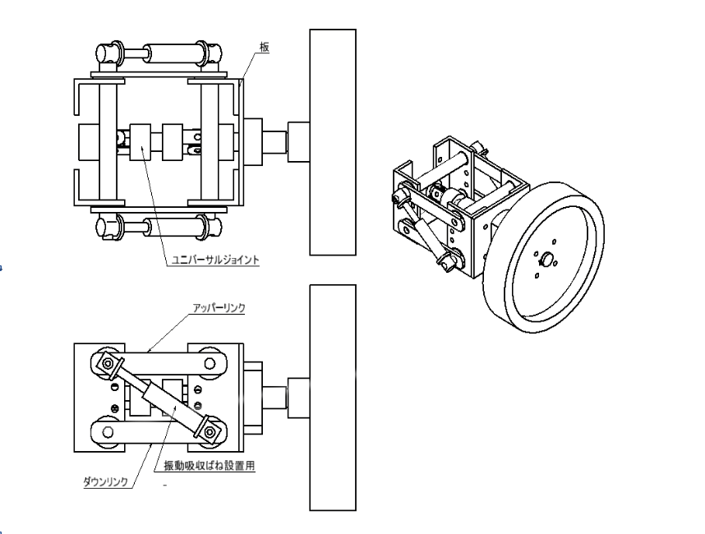
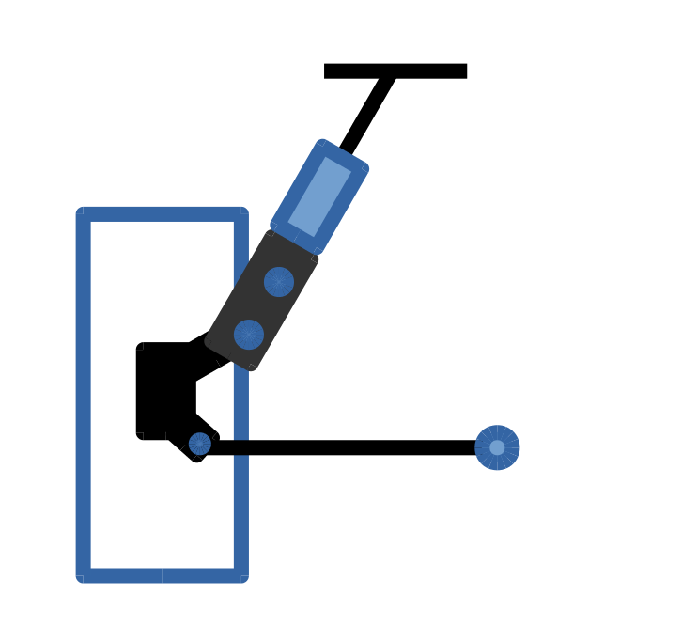
実物
ストラット式サスペンション
一方向に設置したタイプ
Notes:
→既にWウィッシュボーンというものがあった。しかしストラット式よりも小スペースできているので問題なしと判断。

Slide 20
三角測量
・２枚の画像より対象物との距離を計算する
対象物(壁,樹木等)
Y
Z
1回目の撮影
1回目の撮影
2回目の
撮影
X
2回目の撮影
自分の移動量を取得し、
三角測量を行う

Slide 21
R
焦点距離
カメラの
パラメータ
T
カメラの
回転量R
並進方向T
移動の大きさ
カメラの
回転量R
並進量T
モーションセンサ

Slide 22
3.マップづくり
Notes:
ひっくり返ってもいい機械の構造の画像、主に低重心。車輪のほうが本体よりも大きければ、ひっくり返った際も本体にぶつかること無く走行が可能

Slide 23
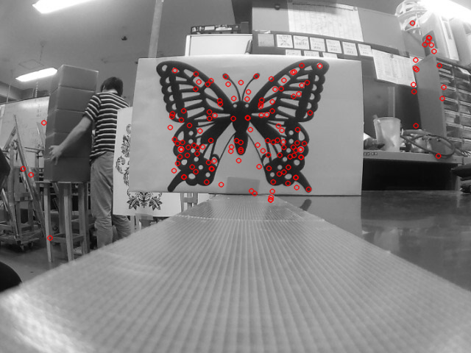
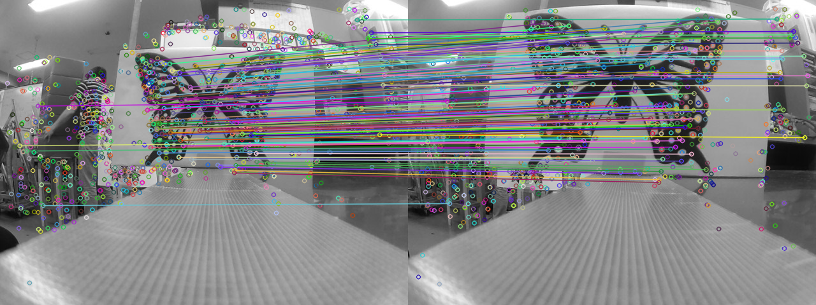
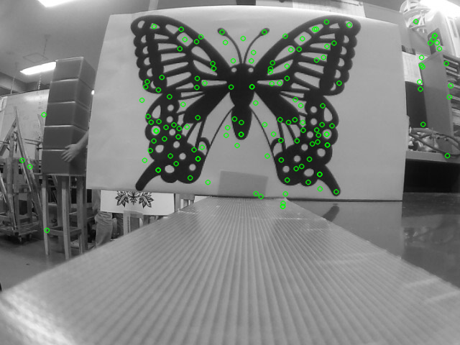

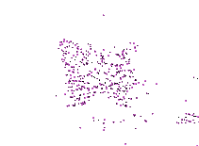
対応付けられた対象物
1番目の画像
2番目の画像

Slide 24
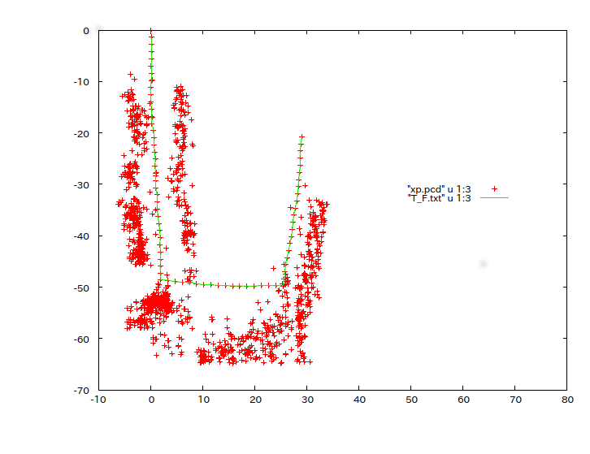
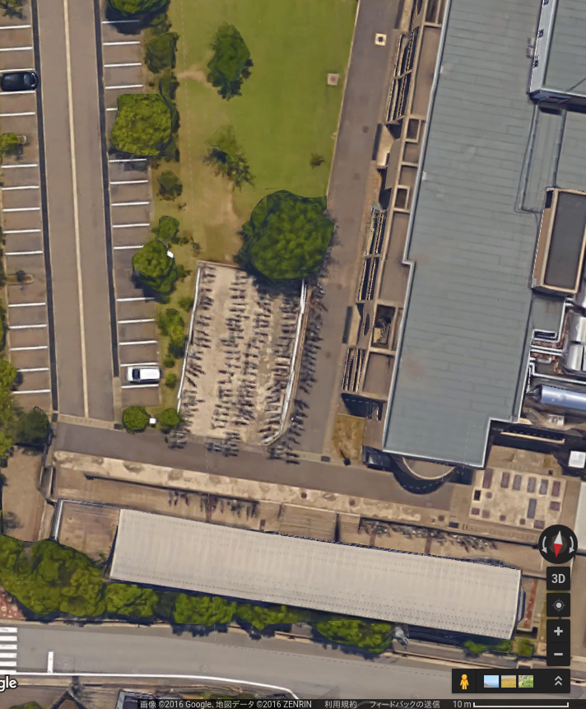

カメラによるマップ生成
マッピング
カメラから得られた
三次元情報を
点群として溜めておき
マップとして利用する
生成されたマップ

Slide 25
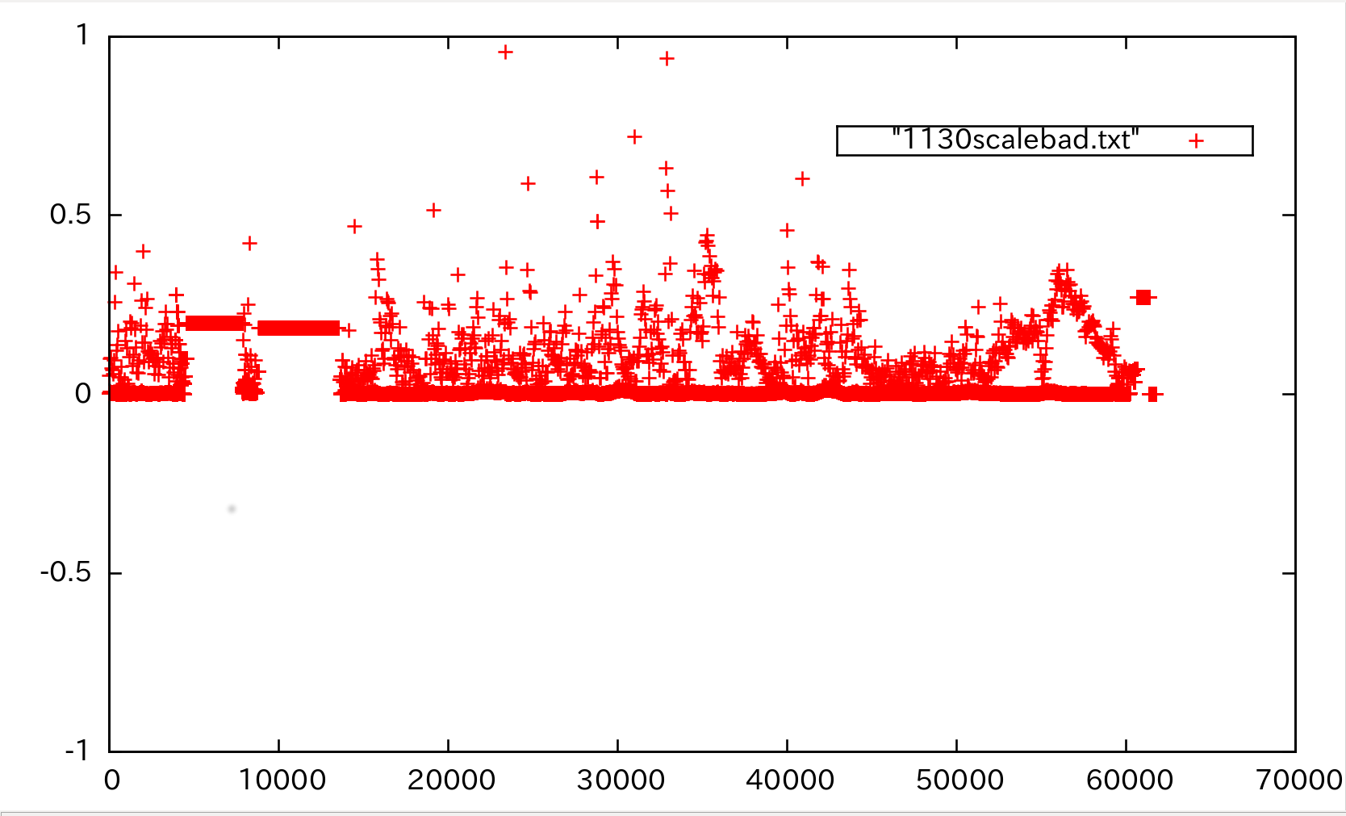
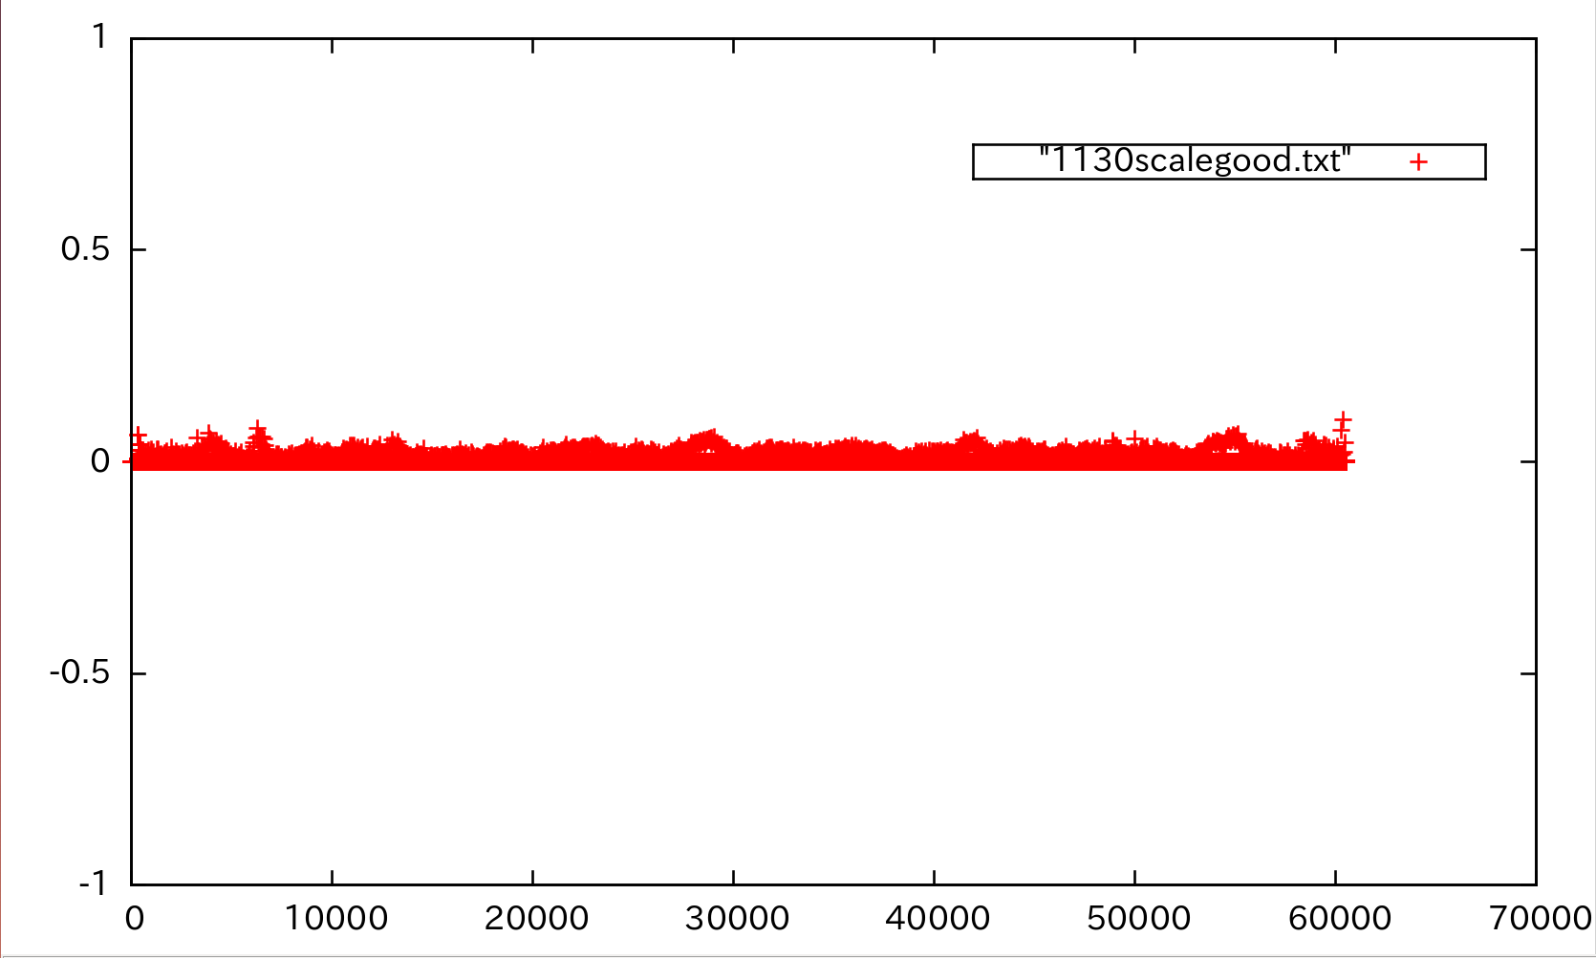
建物側
停止時のノイズ[ｍ]
駐車場側
経過時間[ms]
停止時のGPS受信状況
停止時のノイズ[ｍ]
経過時間[ms]
停止時のGPS受信状況

Slide 26
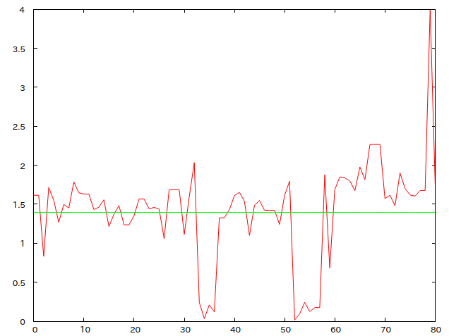
運動時のＧＰＳの受信状況
駐車場側
建物側
GPSから受信した移動量[ｍ]
移動回数[回]

Slide 27
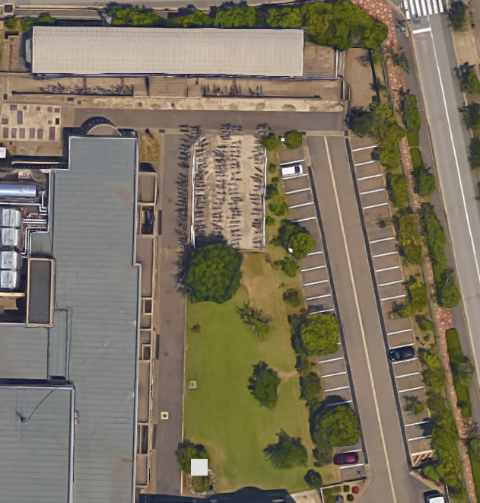
カメラの位置（ＲＴ）とＧＰＳの緯度経度の誤差

Slide 28
5.まとめ

Slide 29
まとめ
市街地の走行は問題なし
直線的な画像の3次元復元には成功
障害がなければマップ生成は可能

Slide 30
今後の課題
天候に左右される
屋外限定である
組み立てを容易に行う
タイヤ素材の検討

Slide 31
ご清聴ありがとうございました

Slide 32
モード
Yes
障害物があるか？
No
回避モード
誘導モード

Slide 33
回避モード
長方形の内部に物体があれば旋回
ロボット
ロボット

Slide 34
障害物回避について
予定
実際
カメラ
測域センサー
３次元復元
スキャニング
周囲の物体との距離を検知
周囲に物体との距離を検知
回避行動
回避行動
障害物回避
障害物回避

Slide 35
測域センサーによる障害物回避

Slide 36
誘導モード
現在の
自己位置
目標点
λ
ロボット
単位時間当たりの
目視線角の変化量
λ:目視線角
λ
目視線角速度
ロボット
1秒前の自己位置

Slide 37
自己位置推定について
予定
実際
カメラ
ＧＰＳ
３次元復元
GPS受信
地図作成
ＥＣＥＦ座標系
地図マッチング
ＥＮＵ座標系
自己位置推定
自己位置推定

Slide 38
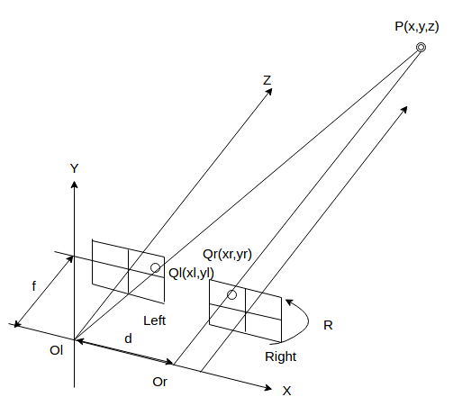
三角測量で点群の位置をはかる
対象物

Slide 39
移動の大きさを得る
緯度経度の取得
Z
地平座標
n
u
ＥＣＥＦ座標系
子午線
基準子午線
e
地球重心が原点
変換
O
φ
Y
ＥＮＵ座標系
X
λ
自分の初期位置が原点

Slide 40
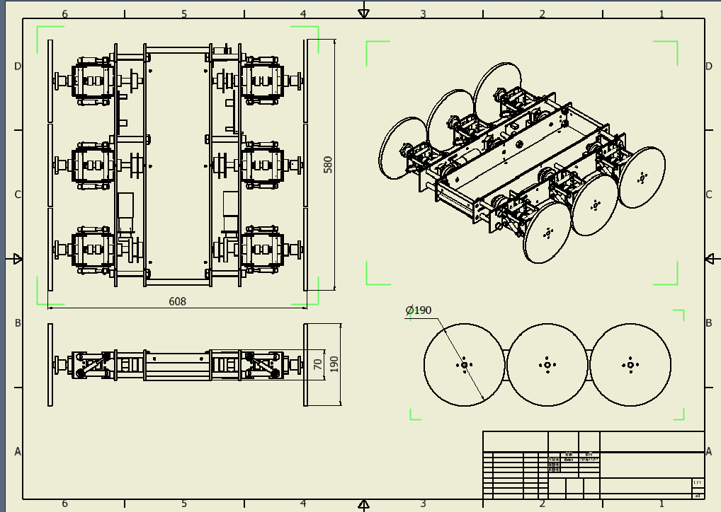
ロボットのCAD図

Slide 41
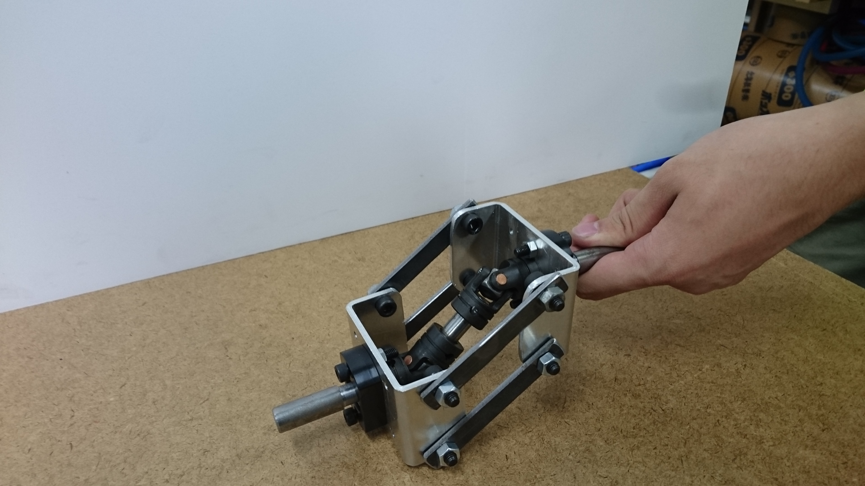
ロボットの足回り
回転軸
ユニバーサルジョイント

Slide 42
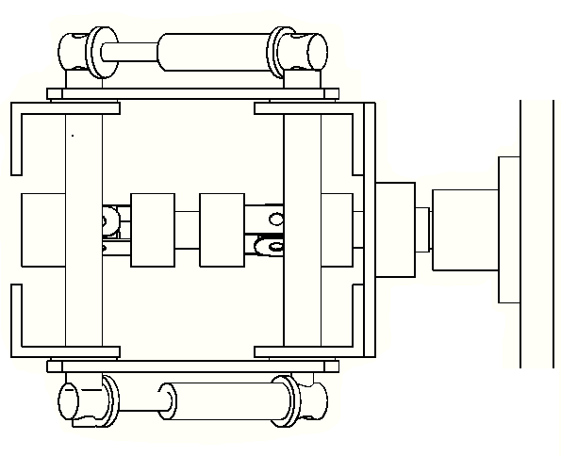

ばね配置の失敗
ストラット式サスペンション
2方向に設置したタイプ

Slide 43


ｇｐｓ機能の確認ノイズ
0.5
-0.5
-0.5
0.5
-0.5

